Slide 1

ỦY BAN NHÂN DÂN TỈNH HÒA AN
SỞ THÔNG TIN VÀ TRUYỀN THÔNG
Kết quả chuyển đổi số 9 tháng năm 2026 và nhiệm vụ trọng tâm quý IV
Hội nghị giao ban Ủy ban nhân dân tỉnh, ngày 08/10/2026

Slide 2

Nội dung báo cáo
01
Kết quả 9 tháng
Dịch vụ công trực tuyến, hạ tầng số, nhân lực
02
Hạn chế, nguyên nhân
Ba nhóm vấn đề chính
03
Phương án quý IV
Hai phương án triển khai
04
Kiến nghị, đề xuất
Nội dung xin ý kiến Ủy ban nhân dân tỉnh
Sở Thông tin và Truyền thông tỉnh Hòa An
02

Slide 3

78,4%
hồ sơ thủ tục hành chính được giải quyết trực tuyến toàn trình, vượt chỉ tiêu năm (70%)
Tính đến ngày 30/9/2026: 186.520 trên 237.900 hồ sơ. Cùng kỳ năm 2025 đạt 52,1%.
Sở Thông tin và Truyền thông tỉnh Hòa An
03

Slide 4

Tỷ lệ hồ sơ trực tuyến tăng đều qua từng quý
Tỷ lệ hồ sơ giải quyết trực tuyến toàn trình theo quý, %.
+26,3
điểm phần trăm so với cùng kỳ
Có 17 trên 19 sở, ngành đạt chỉ tiêu; 2 đơn vị còn dưới 60%.
Sở Thông tin và Truyền thông tỉnh Hòa An
04

Slide 5
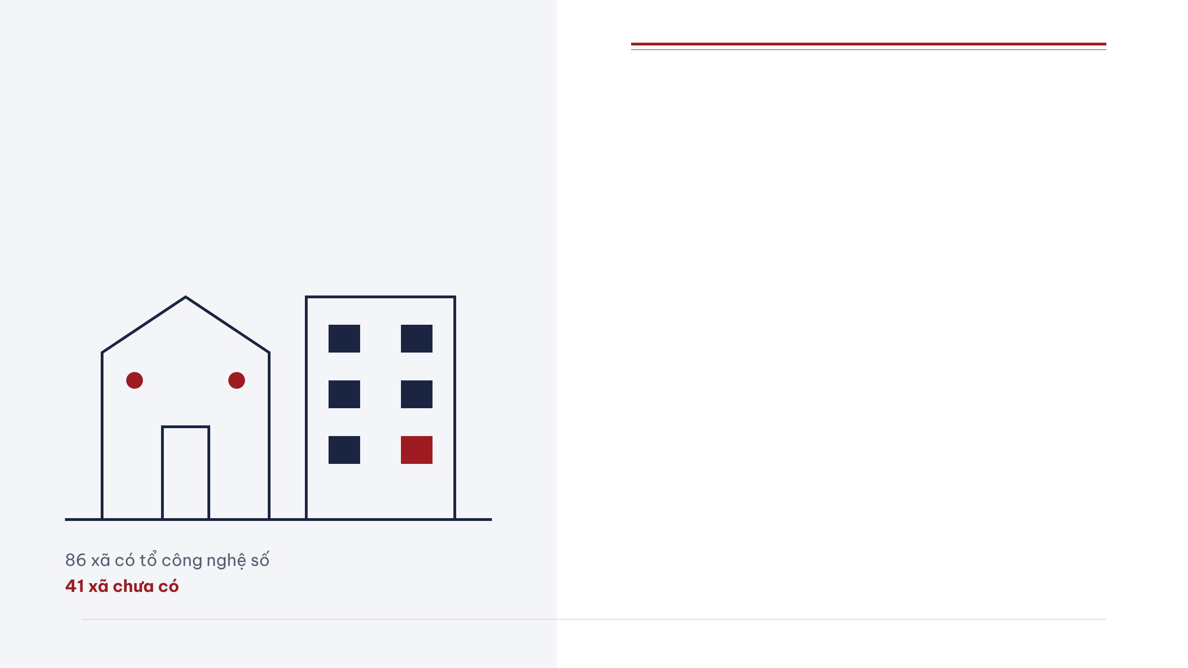
HẠN CHẾ, NGUYÊN NHÂN
Cấp xã còn thiếu người hướng dẫn nộp hồ sơ trực tuyến
41 trên 127 xã chưa có tổ công nghệ số cộng đồng hoạt động thường xuyên.
Người dân trên 60 tuổi chiếm 63% số hồ sơ phải nộp trực tiếp tại bộ phận một cửa.
Sở Thông tin và Truyền thông tỉnh Hòa An
05

Slide 6

Quý IV: hai phương án hỗ trợ cấp xã
PHƯƠNG ÁN 1
PHƯƠNG ÁN 2 · ĐỀ XUẤT
Tăng cường cán bộ từ cấp tỉnh về xã
Đào tạo đoàn viên thanh niên tại chỗ làm tổ công nghệ số
Điều động 41 cán bộ trong 3 tháng; tác động nhanh nhưng không duy trì được sau khi rút về.
Mỗi xã 3 đoàn viên, tập huấn 5 ngày; duy trì lâu dài, gắn với phong trào của tỉnh đoàn.
1,9 tỷ đồng
1,2 tỷ đồng
kinh phí dự kiến
kinh phí dự kiến
Sở Thông tin và Truyền thông tỉnh Hòa An
06

Slide 7

Lộ trình thực hiện phương án 2 trong quý IV
THÁNG 10
THÁNG 11
THÁNG 12
NGÀY 31/12
Ban hành kế hoạch
Tập huấn 123 đoàn viên
Hỗ trợ tại 41 xã
Sơ kết, đánh giá
Sở trình Ủy ban nhân dân tỉnh trước ngày 20/10.
Tổ công nghệ số trực tại bộ phận một cửa.
Mục tiêu: tất cả các xã đạt trên 60%.
Ba đợt tại ba cụm huyện, mỗi đợt 5 ngày.
Sở Thông tin và Truyền thông tỉnh Hòa An
07

Slide 8
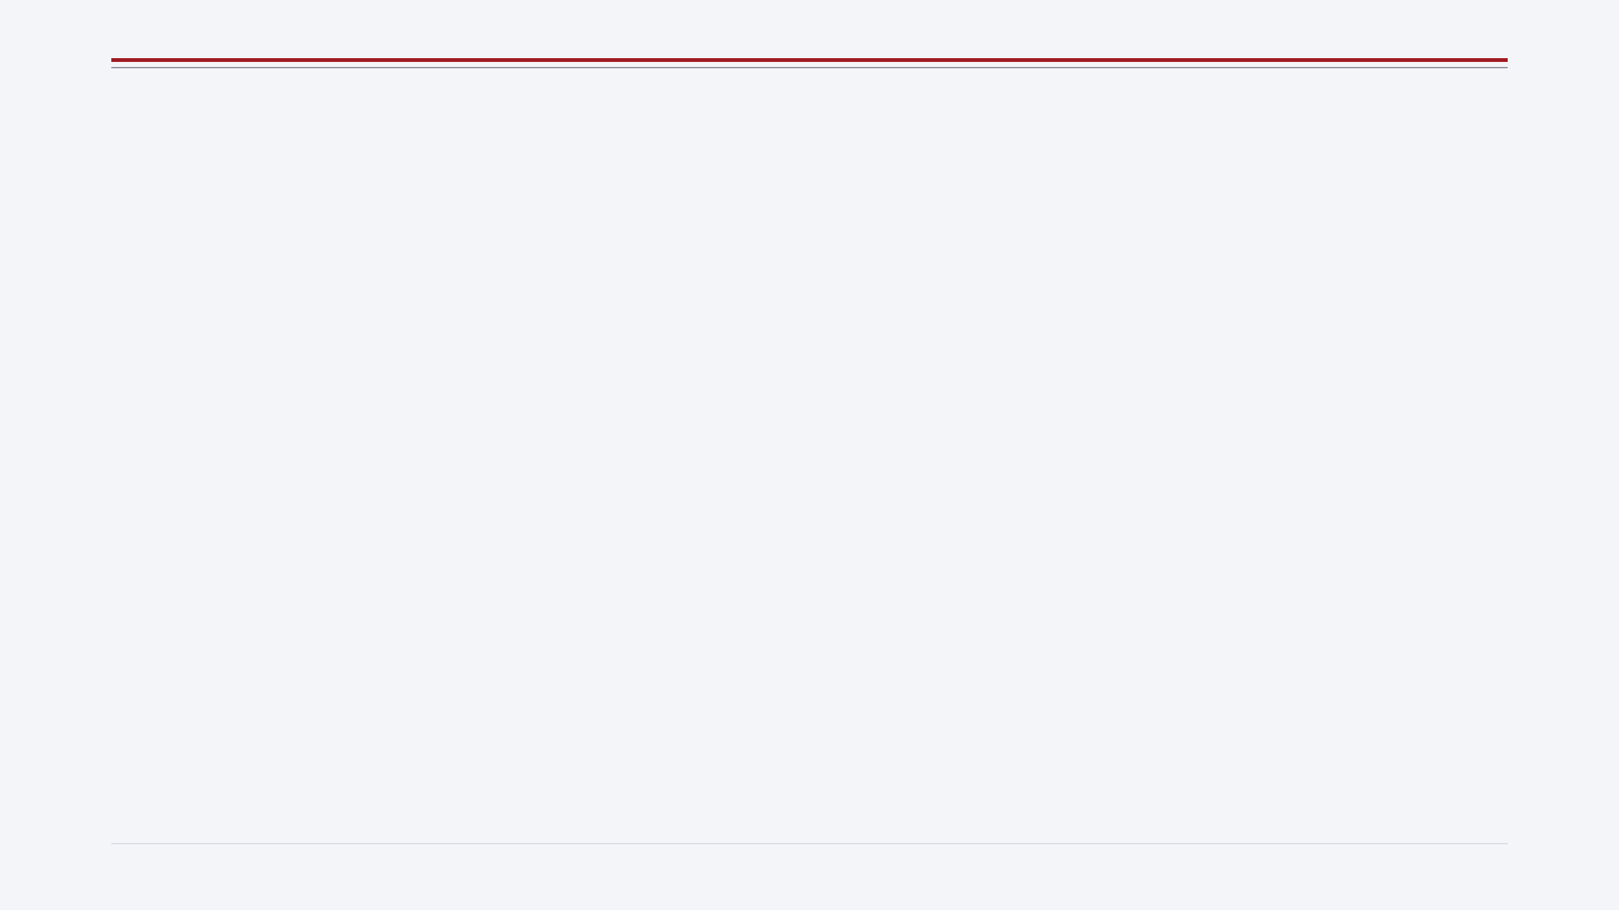
“
Lần đầu tôi làm giấy tờ cho con mà không phải lên huyện, có cháu đoàn viên ngồi cạnh chỉ từng bước.
Bà Nguyễn Thị Lan
Người dân xã Phú Thịnh, huyện Đông Sơn
Sở Thông tin và Truyền thông tỉnh Hòa An
08

Slide 9

KIẾN NGHỊ
Đề nghị Ủy ban nhân dân tỉnh cho chủ trương thực hiện phương án 2
Kinh phí
Phối hợp
Báo cáo
Bố trí 1,2 tỷ đồng từ nguồn chi thường xuyên năm 2026.
Giao Tỉnh đoàn phối hợp lựa chọn 123 đoàn viên.
Sở báo cáo kết quả tại phiên họp tháng 01/2027.
Sở Thông tin và Truyền thông tỉnh Hòa An
09

